Slide 1
BASE DATOS NOSQL MONGODB

Slide 2
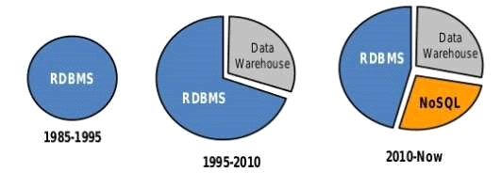
Eras de la base de datos
RDBMS para sistemas transaccionales.
Data Warehouse para aplicaciones analíticas
NoSQL para cualquier contenido

Slide 3
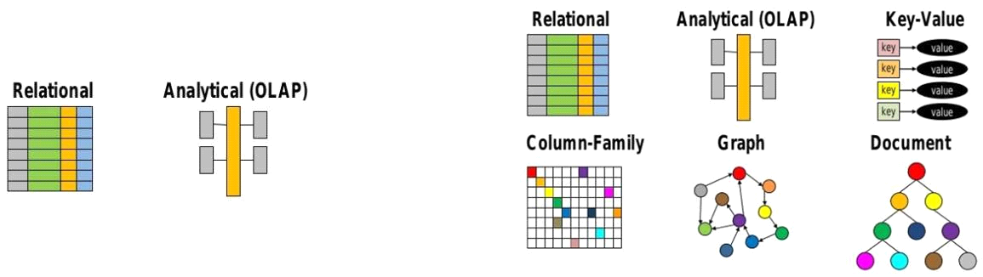
EVOLUCION DE LA BASE DE DATOS
Previo a NoSQL Posterior a NoSQL

Slide 4
Evolución de las Bases de Datos: RDBMS
.Los datos usualmente son almacenados en filas.
Lenguaje estandarizado de consultas (SQL)
El modelo de datos se define antes de poder agregar los datos
Pros:transacciones de alto nivel de control de seguridad.
Cons:diseño previo no son muy escalables.

Slide 5
Evolución Base de Datos
Las relaciones unen datos desde distintas tablas (joins).
Los resultados son tablas.Oracle, MySql, PostgresSQL,
MSSql, IBM DB/2
Evolución de las Bases de Datos: Analytical
Basadas en un esquema estrella con una tabla central para cada evento.
Optimizadas para análisis de datos históricos.
Uso de lenguaje MDX para consultar las medidas para cada categoría de datos.
Cognos, Hyperion, Microstrategy,

Slide 6
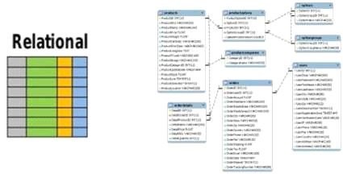
Evolución base de datos

Slide 7
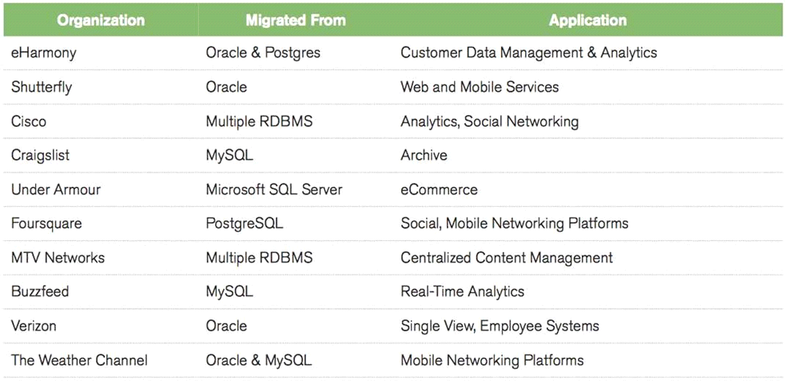
CONCEPTOS DE MONGODB

Slide 8
CONCEPTOS
Base de datos multiplataforma,que provee un alta performance,alta disponibilidad y escalamiento automático
Un registro en MongoDb es un documento,el cual es una estructura compuesta de pares de campo:valor.Son similares a objeto JSON

Slide 9
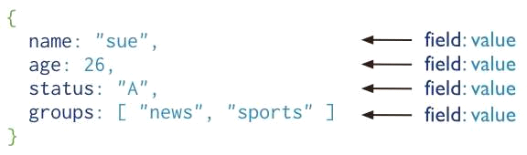

Slide 10
MONGODB DOCUMENTS

Slide 11
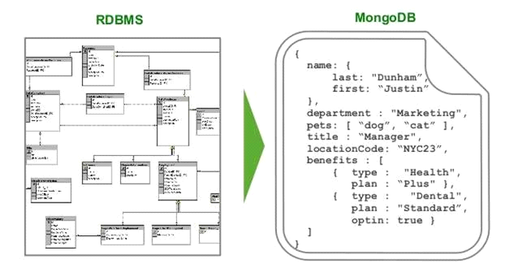
MONGODB:MODELADO

Slide 12
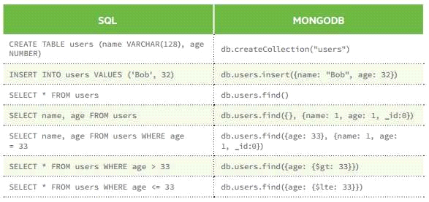
MongoDB:Correspondencia con SQL

Slide 13
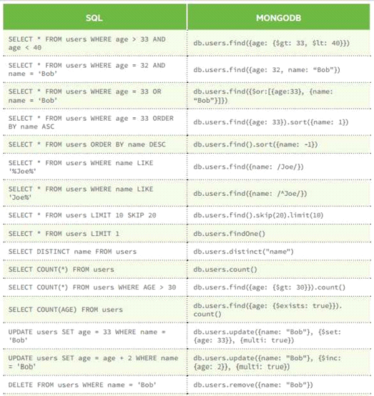
MongoDB:Correspondencia con SQL

